Slide 1

CARRERA DE INGENIERÍA MECATRÓNICA
DISEÑO Y CONSTRUCIÓN DE UN HORNO PARA TRATAMIENTOS TÉRMICOS CON INTERFAZ GRÁFICA PARA COMPROBACIÓN DE DUREZA DEL MATERIAL TRATADO
Presentado por:
Juan José Quito
Bryan Puruncajas

Slide 2
Temario
OBJETIVOS
DISEÑO TÉRMICO
DISEÑO ELÉCTRICO
DISEÑO DE CONTROL
DISEÑO MECÁNICO
CONCLUSIONES

Slide 3
Objetivos
Diseñar y construir un horno para tratamientos térmicos con visualización en pantalla que permita la verificación de las curvas de temperatura mediante HMI táctil.
Obtener un producto de alto desarrollo tecnológico con un adecuado costo-beneficio
Acoplar los sistemas mecánicos eléctricos y de control en el producto final que suplan necesidades industriales de nuestro medio.

Slide 4
Diseño Térmico

Slide 5
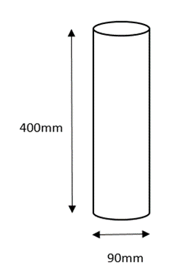
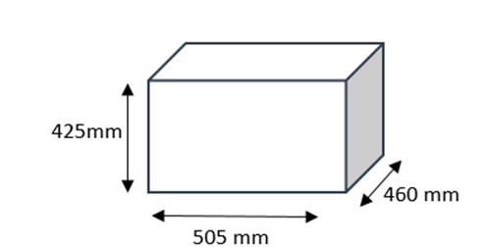
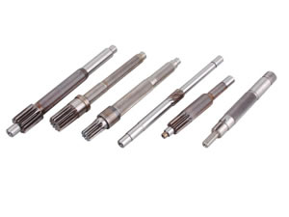
DISEÑO TERMICO
Determinación cámara de calentamiento

Slide 6
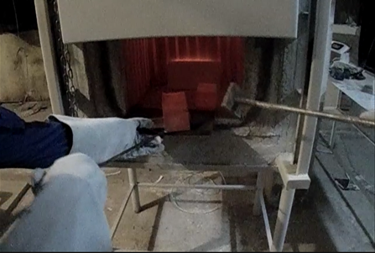
REQUERIMIENTO ENERGETICO
Calor que absorbe sistema
Cantidad de calor que requiere aire
Cantidad de calor que requiere acero

Slide 7
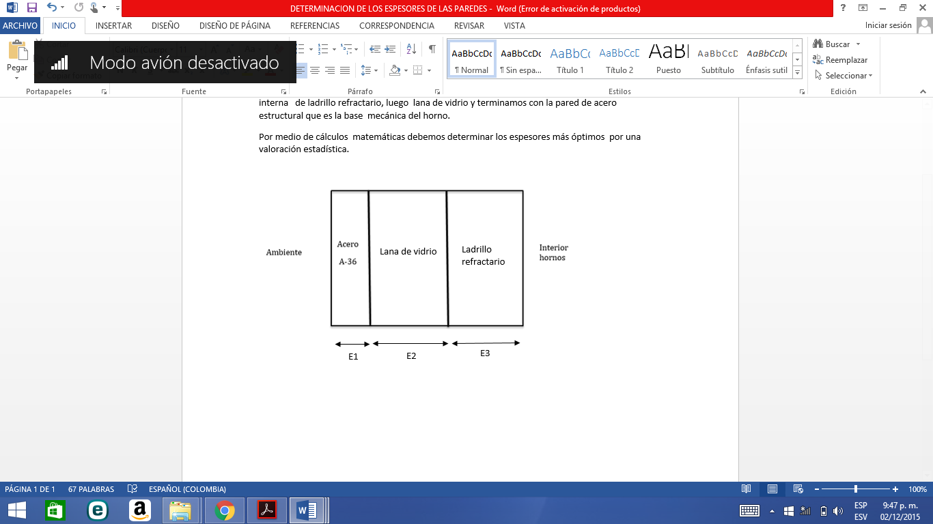
Criterio de dimensionamiento de paredes

Slide 8
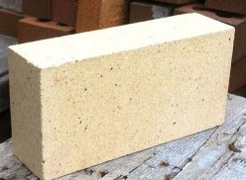
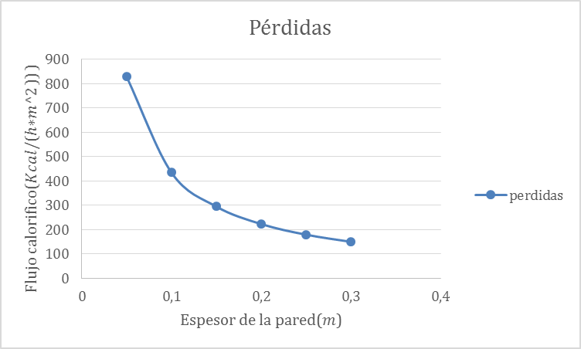
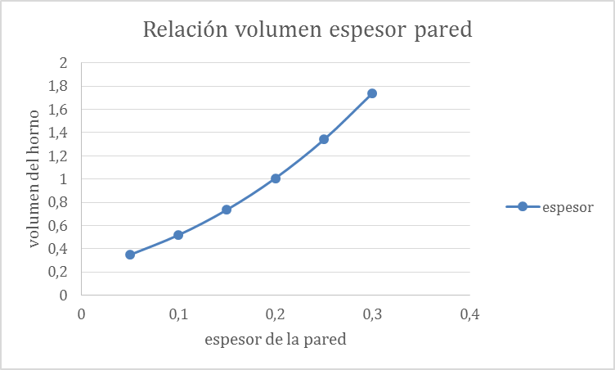
Determinación de la pared de lana de vidrio

Slide 9
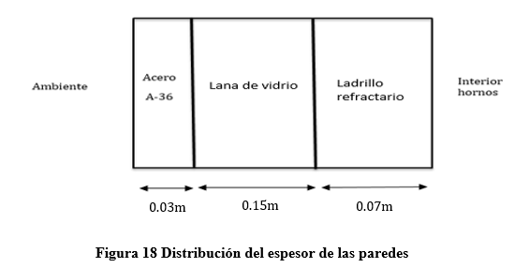
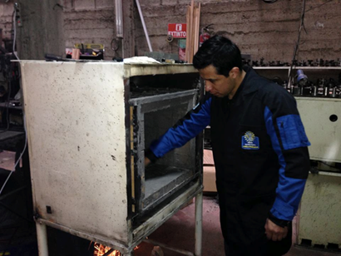
Pared de lana de vidrio

Slide 10
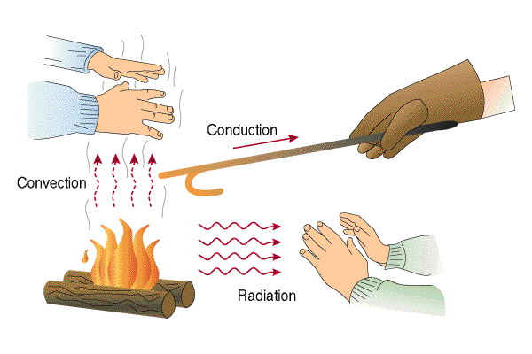
Perdidas en las paredes

Slide 12
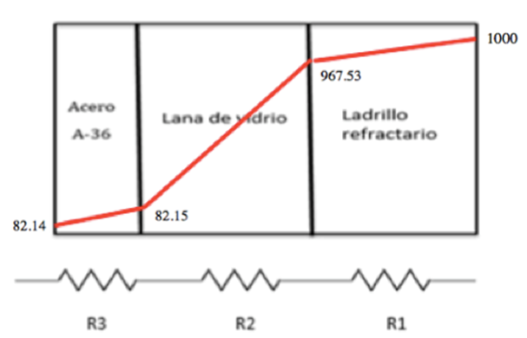
Perfiles de temperatura
Analogía eléctrica

Slide 13
DISEÑO ELÉCTRICO
Calibre del conductor
Dimensionamiento de las resistencias eléctricas
Protección contra cortocircuito y contra sobretensión

Slide 14
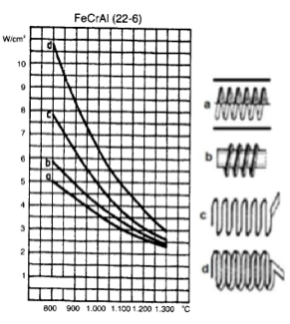
Resistencia = 5.17 Ω (temperatura ambiente )
Potencia requerida 9kW
I= PV =40.909 A
R=P(l)^2=5.377Ω
Cuatro arreglos de niquelinas enrolladas de 3.98m de longitud cada una, en las paredes laterales, superior y del fondo, dentro de la cámara.

Slide 15
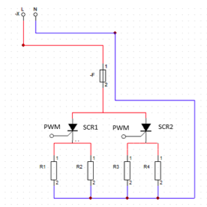

Slide 16
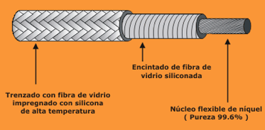
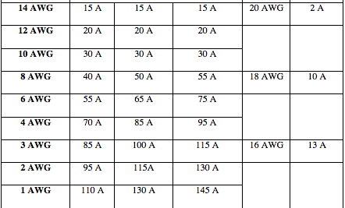
I(contactor )=40.8×1.3
I(contactor )=52.3 A
Se seleccionó el calibre
de cable AWG 8

Slide 17
Diseño Mecánico
Análisis de la estructura
Análisis Estático

Slide 18
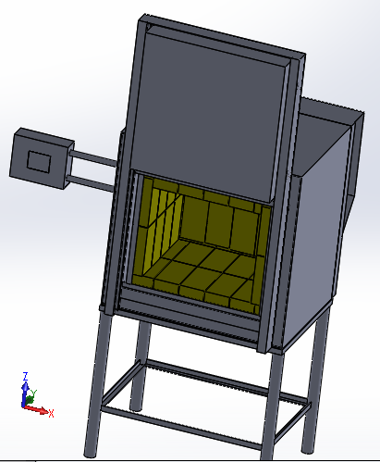
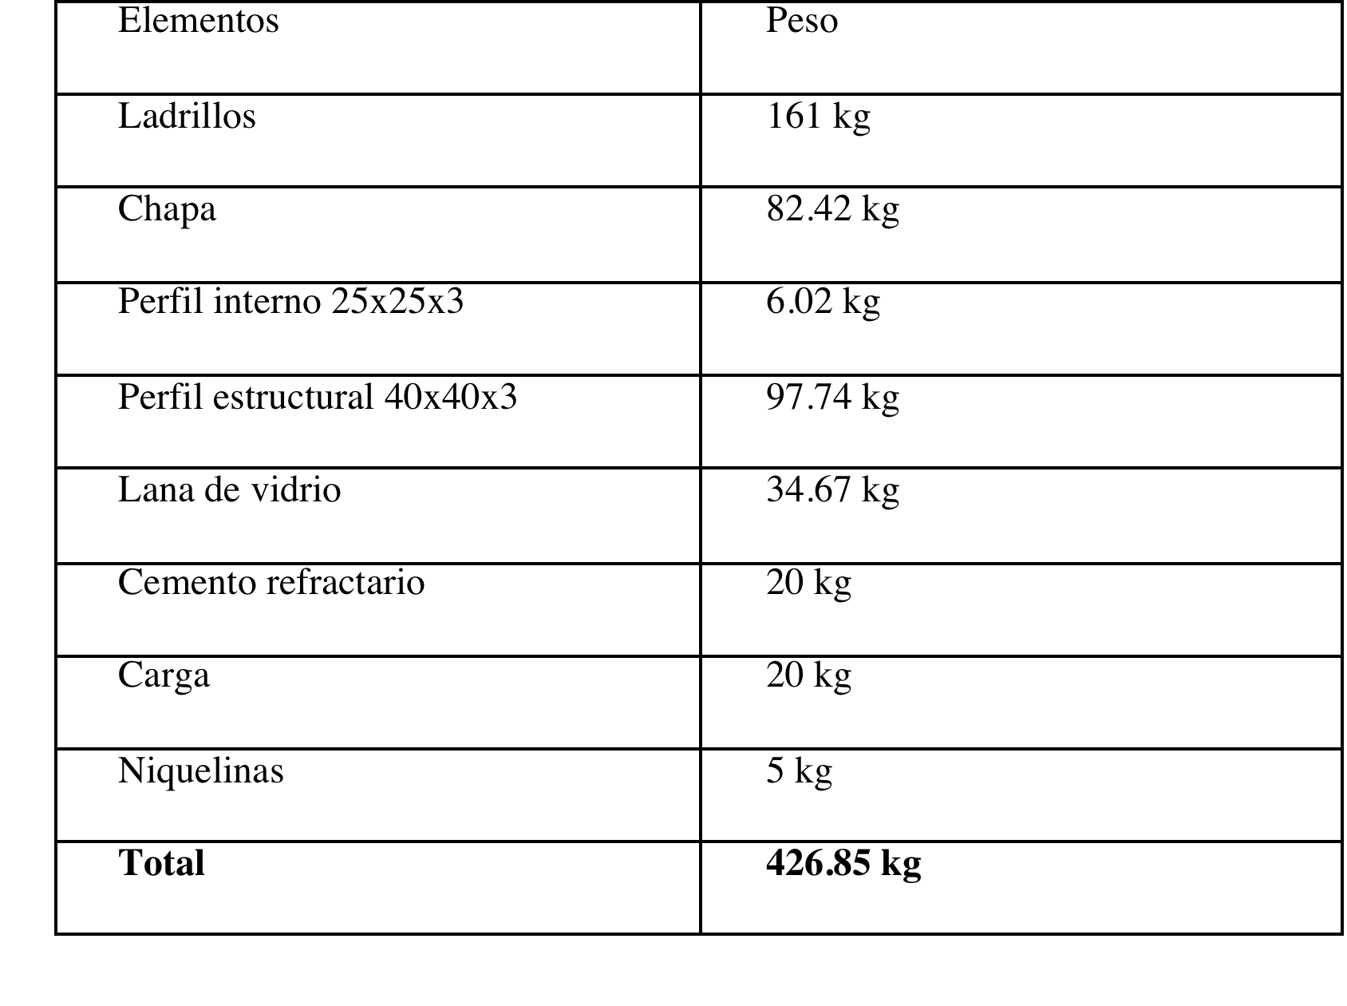
Los elementos más críticos de la estructura son evidentemente las vigas y las columnas que soportan todo el peso del horno.

Slide 19
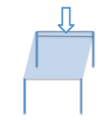
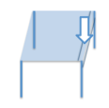
qt=250 kg/m
qt=250 kg/m
0.28% de deformación con respecto a la viga
4.24% de deformación con respecto a la viga

Slide 20

Columna corta, ec. De J.B, Johnson
Pa=25862 kgf/mm2
La carga admisible es mucho mayor a las cargas totales del horno

Slide 21
Diseño de Control

Slide 22
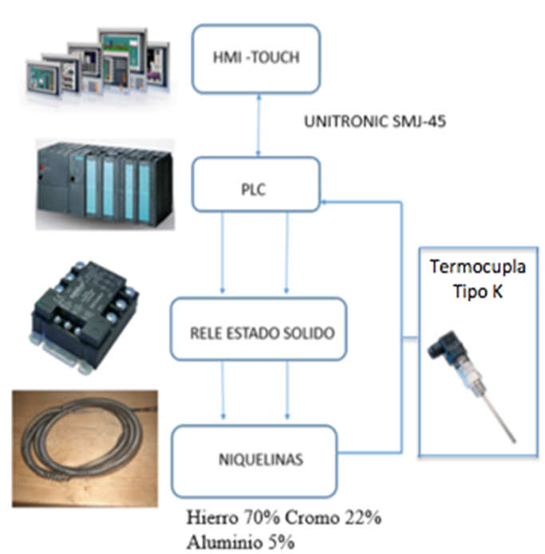
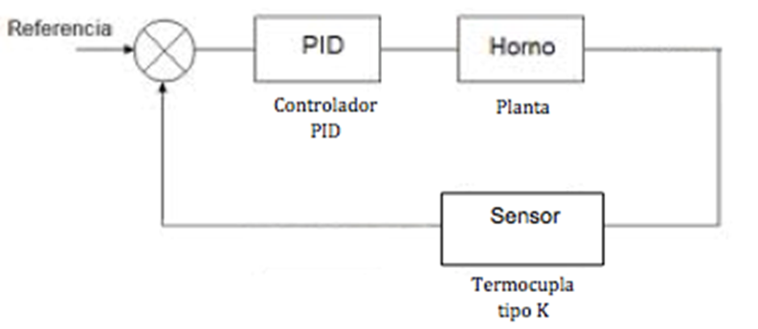
DISEÑO DE CONTROL

Slide 23
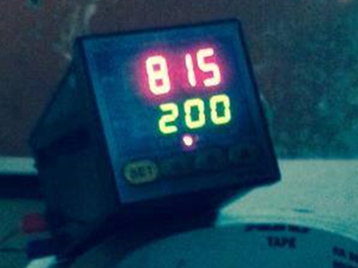
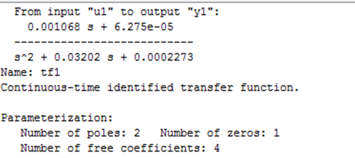
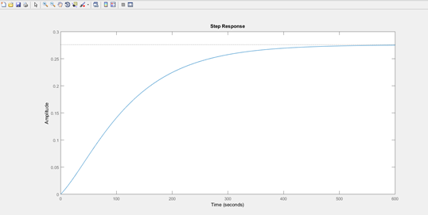
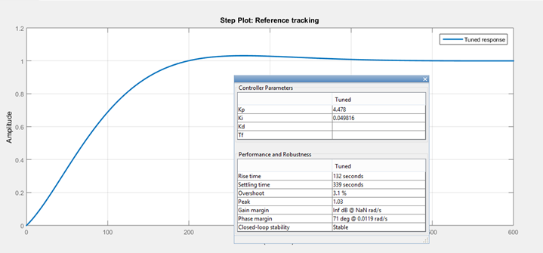
FUNCIÓN DE TRANSFERENCIAMEDIANTE SOFTWARE

Slide 24
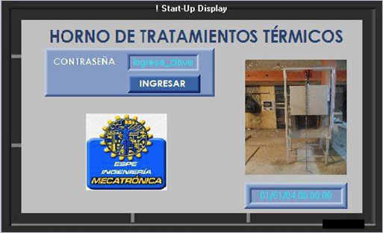
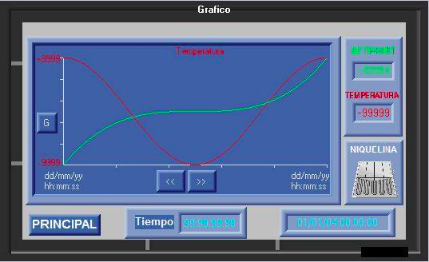
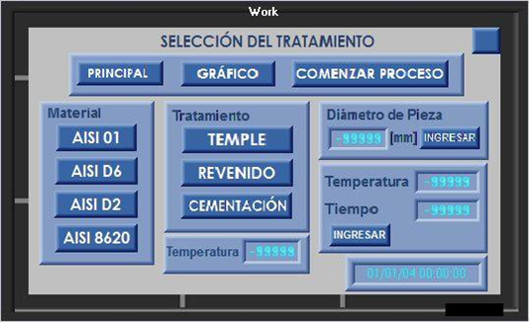
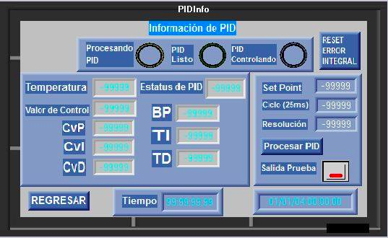
HMI
Pantalla principal
Pantalla grafica temperatura tiempo
Pantalla de selección de parámetros
Pantalla Monitoreo de parámetros

Slide 25
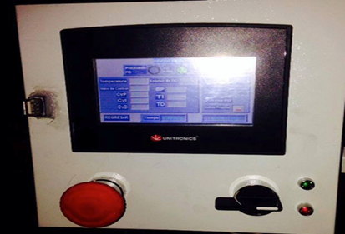
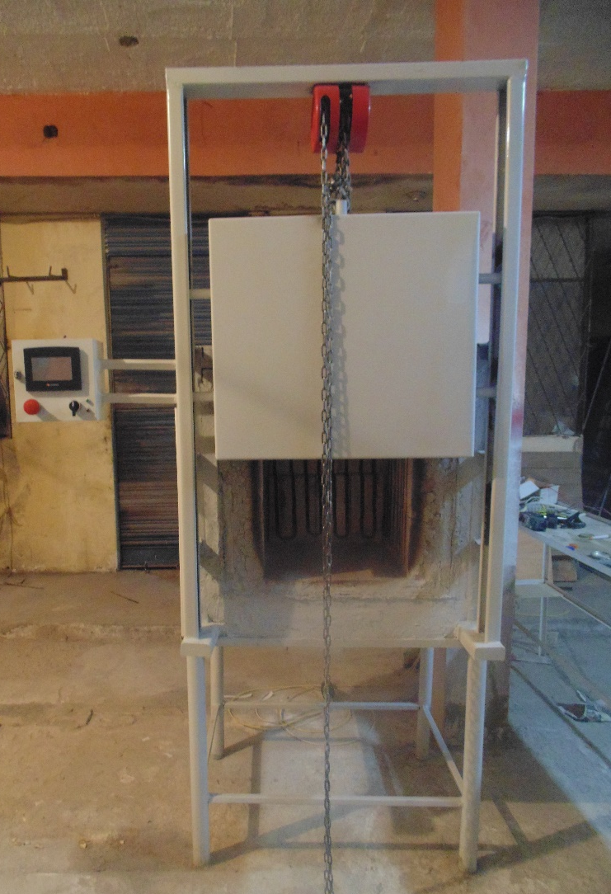
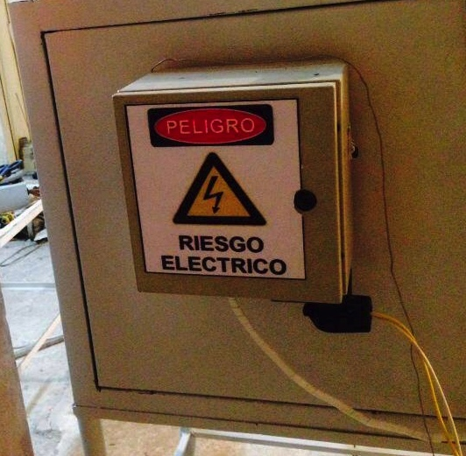
DISPOSICION DE ELEMENTOS EN EL EQUIPO
Caja de control
Equipo completo
Caja de Potencia

Slide 26
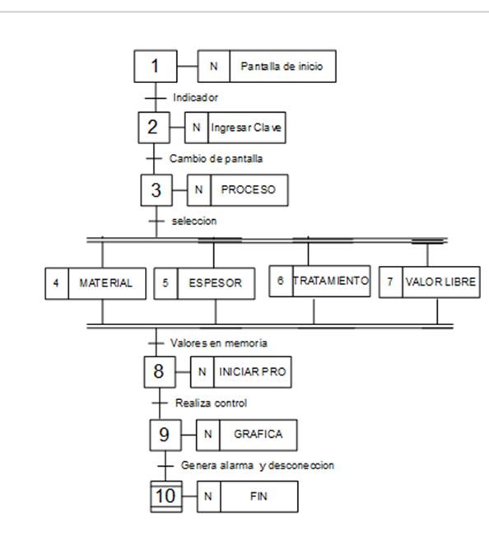
GRAFCET DEL PROCESO
Lógica de programación

Slide 27
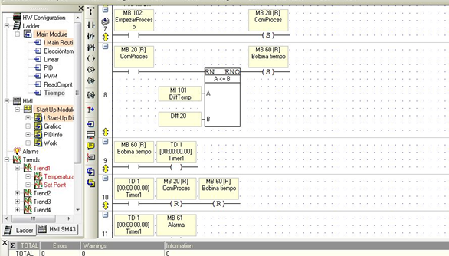
PROGRAMACION PLC- HMI
Bloque de inicio de PLC-HMI

Slide 28
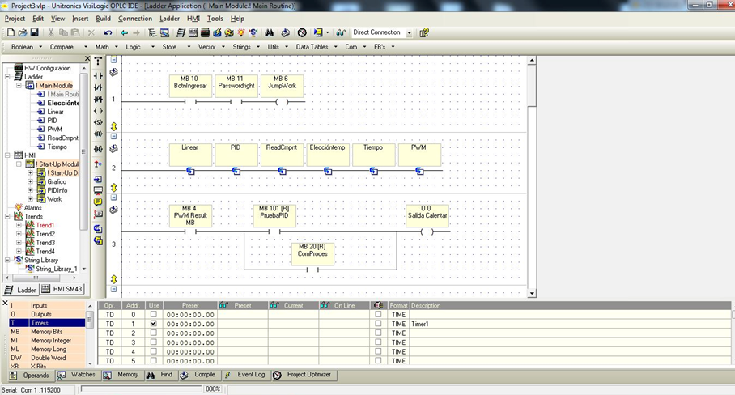
PROGRAMACION PLC- HMI
Detalle Programación tipo escalera del PLC -HMI

Slide 29
Conclusiones
Fue factible el diseño y la construcción implementada en este proyecto para la realización de los tratamientos térmicos requeridos.
El tiempo en alcanzar la máxima temperatura (1000ºC) a potencia máxima (9KW) con la carga máxima (20kg) fue de 2 horas con un margen de error del 5 % en referencia a lo calculado en el capítulo 3 del proyecto.
En el control de temperatura se obtuvo en error en estado estacionario menor al 2% mediante la técnica de control PID.
Un factor fundamental para alcanzar los 1000ºC en la cámara del horno fue el aislamiento térmico usado, que corresponde a tres capas de aislante, una de ladrillo refractario de 7cm, una de lana de vidrio de 15cm y la de la chapa metálica de 4mm usados a partir de cálculos matemáticos.

Slide 30
Gracias

